Slide 1
Остановка катящегося мяча внутренней стороной стопы. Самонаблюдение и самоконтроль.
Игра в мини-футбол.

Slide 2
Остановка катящегося мяча внутренней стороной стопы
Перейдите по ссылке просмотрите видеоурок
https://www.youtube.com/watch?v=pJTfh4tL2dw
Игра в мини-футбол.
Перейдите по ссылке просмотрите видеоурок
https://www.youtube.com/watch?v=75uPQomY0x8

Slide 3

Тема: «Самоконтроль и самооценка на уроке физкультуры. Дневник самонаблюдения

Slide 4
Самоконтроль — это регулярное наблюдение за состоянием своего здоровья и физического развития и их изменений под влиянием занятий физкультурой и спортом.

Slide 5

Самоконтроль человеку позволяет:
Соблюдать режим закаливания
Соблюдать правила личной гигиены
Эффективность занятий спортом (физкультурой)
Соблюдать режим тренировок

Slide 6
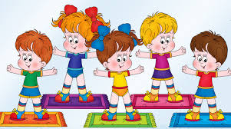
Если ты регулярно занимаешься физическими упражнениями (самостоятельно или в спортивной секции), то тебе очень важно научиться правильно оценивать своё самочувствие и контролировать, как твой организм справляется с физическими нагрузками. Это и есть самоконтроль.

Slide 7
        Самоконтроль включает в себя простые общедоступные наблюдения учет субъективных показателей (сон, аппетит, настроение, потливость, желание тренироваться и др.) данные объективных исследований (ЧСС, масса тела, ЧД, кистевая и становая динамометрия и др.).

Slide 8
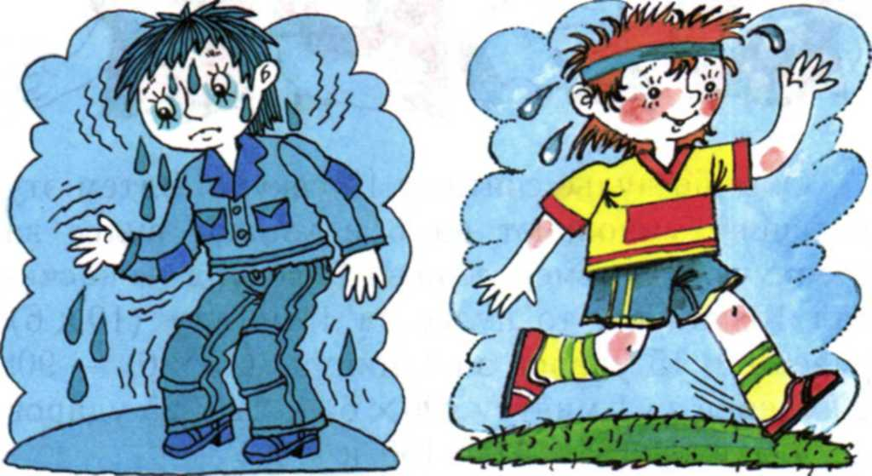
Если после занятий самочувствие, настроение, аппетит и сон нормальные, значит, твой организм хорошо переносит нагрузки.
Если после тренировки ты ощущаешь небольшую усталость, значит, нагрузка была достаточной.
Если во время тренировки краснеет лицо, учащаются дыхание и сердцебиение, появляется испарина, это вполне нормально.

Slide 9
Однако, если во время занятия или после него лицо побледнело, выступил обильный
пот, появились головокружение, тошнота, значит, нагрузка для тебя слишком велика. Нередко после таких занятий ухудшается аппетит, появляется раздражительность, нарушается сон.

Slide 10

Наиболее удобная форма самоконтроля –
ДНЕВНИК самоконтроля.
Содержание и построение дневника может быть различным, он включает в себя как субъективные, так и объективные показатели самоконтроля.

Slide 11
Дневник самоконтроля служит для:
1. Учета самостоятельных занятий физкультурой и спортом
2. Регистрации антропометрических изменений
3. Учёта показателей, функциональных проб и контрольных испытаний физической подготовленности
4. Контроля выполнения недельного двигательного режима.

Slide 12
Дневник самоконтроля может состоять из нескольких частей. Первая часть 2—3 странички. Здесь, например, один раз в полгода записывай свой рост, массу тела (вес) и окружность грудной клетки. По записям ты вместе с родителями будешь следить за ростом и развитием твоего организма.
Лет | Год, месяц, число. | Длина тела (см) | Вес тела (кг) | Окружность грудной клетки
7 8 9 10 11 12

Slide 13
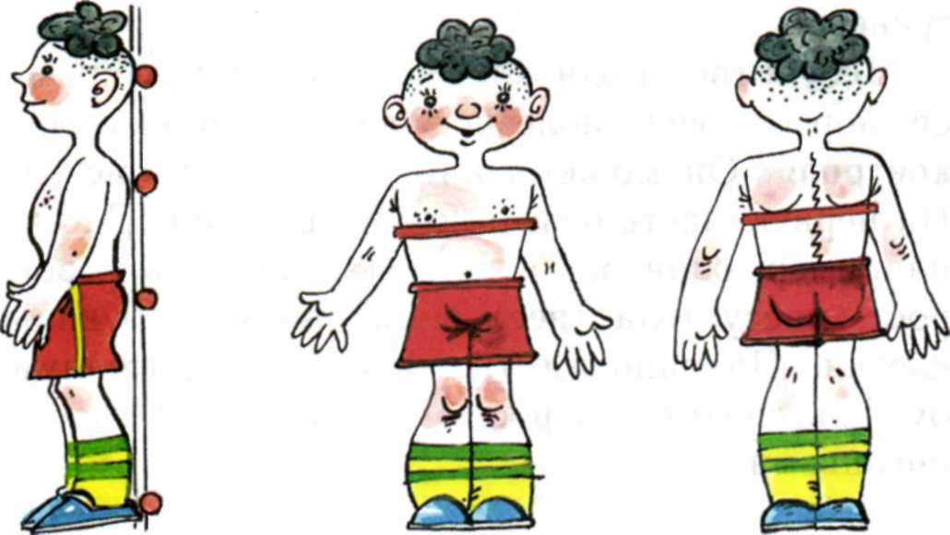
Рост можно измерить так. Вместе с родителями с помощью сантиметра нанеси, на дверной косяк разметку по 1 см от 100 до 150 см снизу вверх. Простейший ростомер готов! Теперь прими правильную позу, как показано на рисунке, чтобы затылок, лопатки, ягодицы и пятки касались стены.

Slide 14
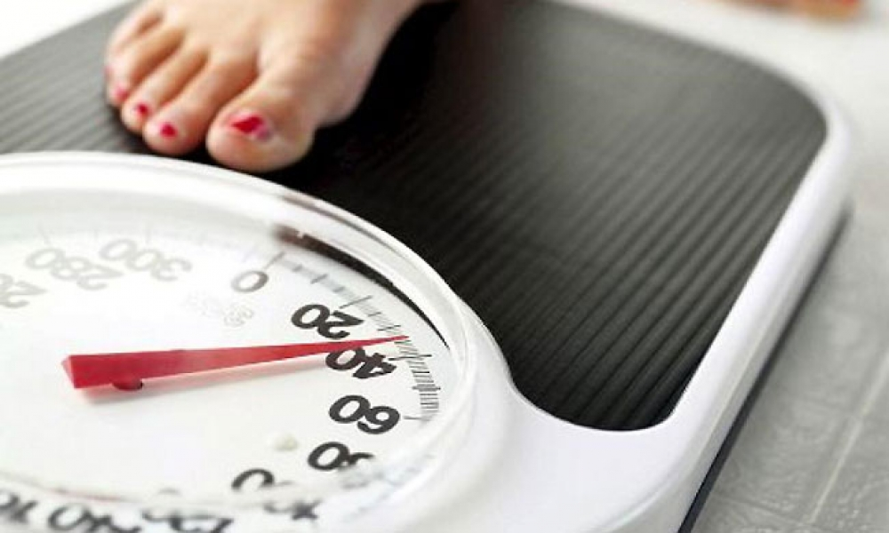
Массу тела легко контролировать с помощью напольных весов. Взвешиваться надо утром перед завтраком.

Slide 15
Как измерять объём грудной клетки, показано
на рисунке

Slide 16
Вторая часть - данные о своём самочувствии и пульсе в дни тренировок или самостоятельных занятий физическими упражнениями.
Показатели | Месяцы Февраль
 | 1 | 2 | 3 | 4 | 5 | 6 | 7 | 8
Самочувствие
Желание заниматься
Нагрузка и ее переносимость
Нарушение режима
Болевые ощущения
Пульс уд/мин.

Slide 17
ПУЛЬС - достоверный показатель тренированности
Частоту пульса в покое принимают за 100%, разницу в частоте до и после нагрузки - за Х.
Н-р: пульс до начала нагрузки был равен 12 ударам за 10 секунд, а после - 20 ударов. После вычислений выясняем, что пульс участился на 67%.
Оценку реакции пульса на физическую нагрузку можно провести методом сопоставления данных частоты сердечных сокращений в покое (до нагрузки) и после нагрузки, т.е. определить процент учащения пульса.

Slide 18
Практическая работа:
1. измерить пульс в покое
2. измерить пульс после 10 приседаний
3. измерить пульс после прыжков на скакалке 1 минута.
4. измерить пульс через 5 минутного отдыха.
5. Измерить длину тела с помощью ростометра.
6. Определить массу тела с помощью напольных весов
Результаты фиксируются в тетради.

Slide 19
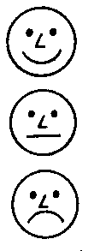
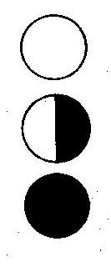
В каждой клетке ставьте значки, которые соответствуют вашим показателям
Самочувствие |  | Желание заниматься
 | Хорошее Удовлетворительное Плохое |  | Есть Безразлично Нету
Нагрузка и ее переносимость | Нарушение режима
«+» – выполнена «-» – не выполнена «о» – отличная «у» – удовлетворительная «п» - плохая | «+» – не было «-» - было
 | Болевые ощущения
 | «+» – есть «-» - нету

Slide 20
Третья часть - мои спортивные достижения. А для того чтобы ты знал, улучшаются ли они, один раз в 2—3 месяца выполняй контрольные упражнения.
нормативы | отжимание |  | Прыжок в длину с места |  | Наклон вперед |  | Подбрасывание теннисного мяча
2014-2015 уч.г
2015-2016 уч.г

Slide 21
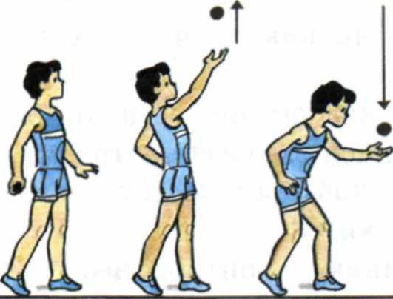
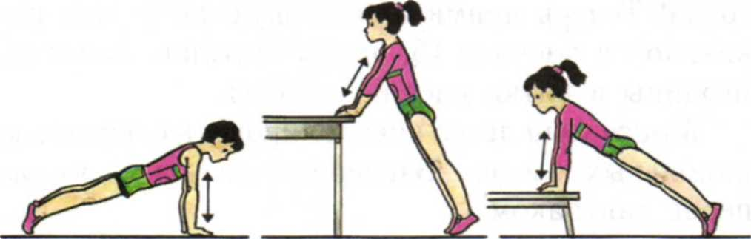
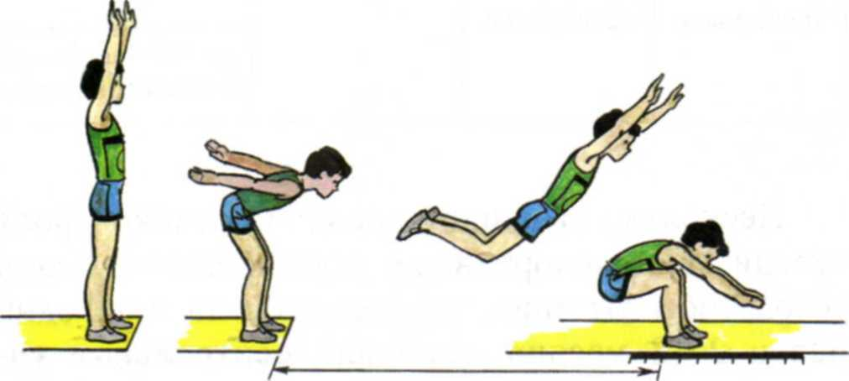
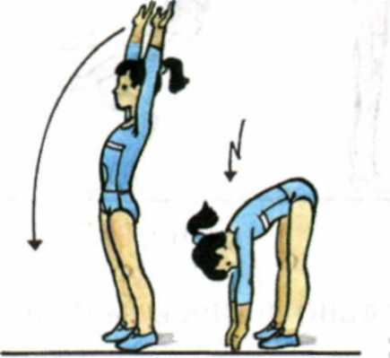
Контрольные нормативы:

Slide 22
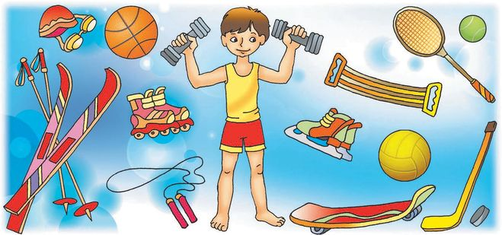
Регулярные занятия физической культурой не только улучшают здоровье и функциональное состояние, но и повышают работоспособность и эмоциональный тонус.

Slide 23
Домашнее задание:
Ответить на вопросы, ответы прислать учителю
1. Зачем нужен самоконтроль при занятиях физическими упражнениями?
2. Что относится к субъективным и объективным показателям состояния здоровья?
3. Каково время восстановления вашего пульса до нормы?
Контакты: Хакимуллин Айдар Маулитгараевич
Email – aidar1990@bk.ru
WhatsApp – 89600317709
Минимуллин Эльмира Николаевна
Email – elmiranik1971@mail.ru

Slide 24
Спасибо за внимание

